Slide 1
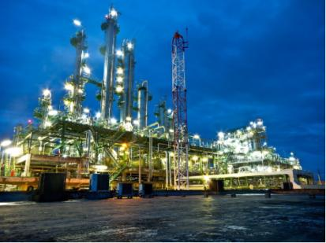
МОУ «Вышеславская ОШ»
Тема: Аварии на химически опасных объектах и их возможные последствия.
8 класс
учитель: Степанова Е.В

Slide 2
Цель занятия: 1) Познакомить учащихся с общими сведениями об авариях на химически опасных объектах и их возможными последствиями; 2)Дать общее представление о группах аварийно-химически опасных веществ и их воздействии на организм человека; 3)Воспитание ответственности за личную безопасность и безопасность окружающих, ценностного отношения к своему здоровью и жизни; 4)Развитие эмоцианально-волевых качеств личности, необходимых для обеспечения безопасного поведения в чрезвычайных ситуациях.

Slide 3
Аварийно химически опасное вещество (АХОВ) - это опасное химическое вещество, применяемое в промышленности и в сельском хозяйстве, при аварийном выбросе которого может произойти заражение окружающей среды в поражающих живой организм концентрациях СДЯВ – это токсичные химические вещества, широко обращающиеся в промышленности, сельском хозяйстве и на транспорте и способные при утечке из разрушенных (поврежденных) технологических ёмкостей вызывать массовые поражения людей, растений, животных.
Наиболее распространенные вещества:
1) аммиак 8) фосген
2) гидразин 9) хлор
3) диоксин 10) цианистый водород
4) окись углерода
5) окись этилена
6) сероуглерода
7)сернистый ангидрид

Slide 4
Химически опасный объект - это объект, при аварии на котором или при разрушении которого могут произойти массовое поражение людей, животных и растений аварийно химически опасными веществами.
Районы Российской Федерации с высокой концентрацией химически опасных объектов
Район: | Используемые и хранимые химически опасные вещества | Общее количество, тыс. т
Поволжский | Аммиак, хлор и др. | 146,3
Центрально-Черноземный | Хлор, аммиак и др. | 124,4
Центральный | Аммиак, хлор, синильная и соляная кисло­ты, хлорпикрин, нитрил акриловой кисло­ты, сероуглерод | 77,2
Западно-Сибирский | Аммиак, хлор, сероуглерод, хлористый водород, сернистый ангидрид, фтористый водород, ацетонитрил | 50,9
Северо-Западный | Аммиак, хлор, нитрил акриловой кислоты, водород фтористый и др. | 48,5
Уральский | Аммиак, хлор, нитрил акриловой кислоты, водород фтористый и др. | 48,5
Волго-Вятский | Хлор, аммиак, соляная кислота, фосген и др. | 46,2
Северный | Аммиак, хлор, сернистый ангидрид, соля­ная кислота и др. | 25,2

Slide 5
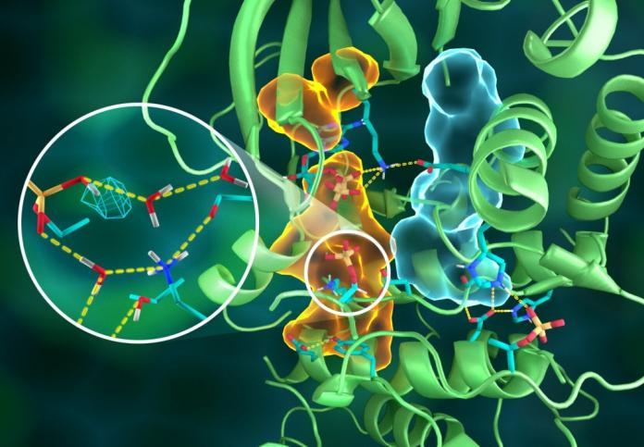
Ферменты- это специфические биологические катализаторы белковой породы, присутствующие в живых организмах и способные во много раз ускорять протекающие в них химические реакции.

Slide 6
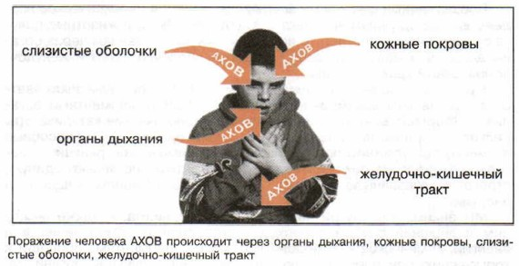
Поражающие факторы АХОВ являются токсическое действие на организм человека и животного.
Пути попадания в организм человека или животного:

Slide 7
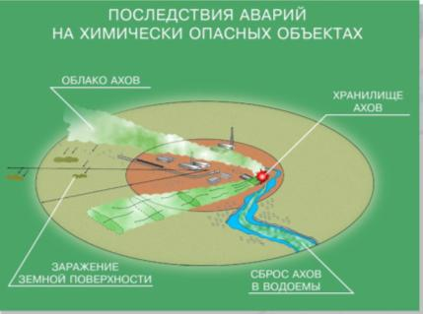
Химическая авария –это авария на химически опасном объекте, сопровождающаяся проливом или выбросом аварийно химически опасного вещества, способная привести к гибели или химическому заражению людей, с/х. животных и растений, химическому заражению окружающей среды.
Очаг химического поражения – это территория, в пределах которой в результате воздействия АХОВ произошли массовые поражения людей, животных и растений.

Slide 9
Различные ядовитые вещества на человека оказывают разное влияние:
1. Хлор – газ жёлто – зелёного цвета с резким запахом: сильно раздражает органы дыхания, глаза и кожу; признаки отравления хлором - резкая боль в груди, сухой кашель, рвота, резь в глазах, слезотечение.
2. Аммиак – бесцветный газ с резким запахом «нашатырного спирта»: поражение дыхательных путей и глаз; признаки отравления аммиаком – насморк, кашель, удушье, слезотечение, учащённое сердцебиение.
3. Синильная кислота – бесцветная легкоподвижная жидкость с запахом горького миндаля; признаки отравления – металлический привкус во рту, слабость, головокружение, беспокойство, расширение зрачков, замедление пульса, судороги.
4. Фосген – бесцветный, очень ядовитый газ; признаки отравления: раздражение дыхательных путей, ощущение неприятного привкуса во рту, небольшое слюнотечение, кашель, поражение лёгких, учащённое дыхание, повышение температуры, головная боль, появляется всё усиливающийся кашель с обильным выделением жидкой пенистой мокроты, ощущение боли в горле, груди.

Slide 10
Комплекс мероприятий по ликвидации последствий химически опасных аварий включает:
инженерно-технические мероприятия по хранению и использованию АХОВ, СДЯВ;
подготовку сил и средств для ликвидации химически опасных аварий;
обучение их порядку и правилам поведения в условиях возникновения аварий;
обеспечение средствами индивидуальной и коллективной защиты;
обеспечение безопасности людей и использование ими средств индивидуальной и коллективной защиты;
повседневный химический контроль;
прогнозирование зон возможного химического заражения;
предупреждение (оповещение) о непосредственной угрозе поражения АХОВ и СДЯВ;
временную эвакуацию из угрожаемых районов;
химическую разведку района аварии;
поиск и оказание медицинской помощи пострадавшим;
локализацию и ликвидацию последствий аварии.

Slide 11
Алгоритм действий по спасению жизни и сохранению здоровья пострадавшего должен быть следующим:
а) применение средств индивидуальной защиты спасателем (при необходимости, в зависимости от ситуации);
б) устранение причины воздействия угрожающих факторов (вывод пострадавшего из загазованной зоны, освобождение пострадавшего от действия электрического тока, извлечение утопающего из воды);
в) срочная оценка состояния пострадавшего (визуальный осмотр, справиться о самочувствии, определить наличие признаков жизни);
г) позвать на помощь окружающих, а также попросить вызвать «скорую»;
д) придание пострадавшему безопасного для каждого конкретного случая положения;
е) принять меры по устранению опасных для жизни состояний (проведение реанимационных мероприятий, остановка кровотечения)
ж) не оставлять пострадавшего без внимания, постоянно контролировать его состояние, продолжать поддерживать жизненные функции его организма до прибытия медицинских работников.

Slide 12
Химическая катастрофа в Ярославле (1988)
1 февраля 1988 года в 0 часов 25 минут в Ярославле на перегоне Приволжье - Филино произошла авария грузового поезда М 2502. С рельсов сошли 7 вагонов, в том числе 3 цистерны с гептилом - веществом, являющимся компонентом ракетного топлива. Одна из цистерн опрокинулась набок, разгерметизировалась горловина, и опасное токсическое вещество стало вытекать на насыпь со скоростью 80 - 100 литров в час. Возник очаг химического поражения.
Всего на полотно дороги было разлито около 740 литров и собрано в емкости 450 литров гептила. Все эти данные я взяла из отчета, предоставленного мне в управлении по делам гражданской обороны и чрезвычайным ситуациям. Вообще во всех работах по ликвидации аварии были задействованы 1171 человек. Горожан эвакуировали из зоны возможного заражения и разместили в клубе "Гигант" и во Дворце культуры имени Добрынина.

Slide 13
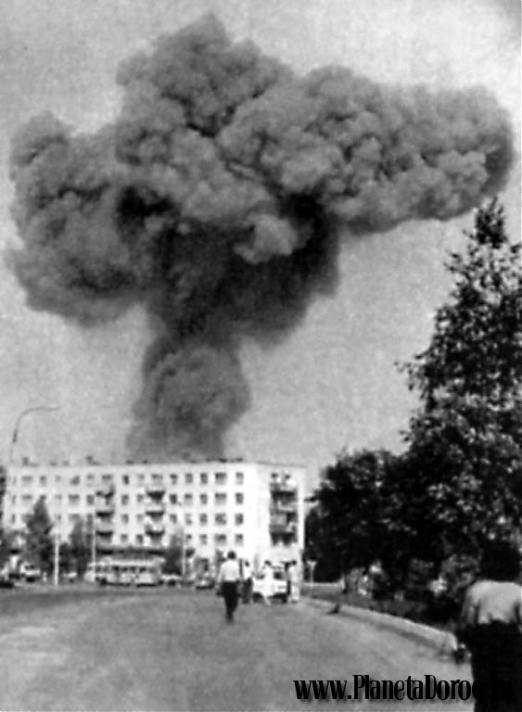
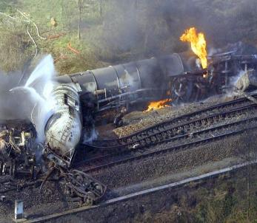
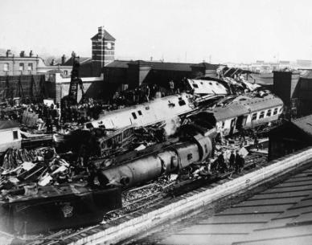
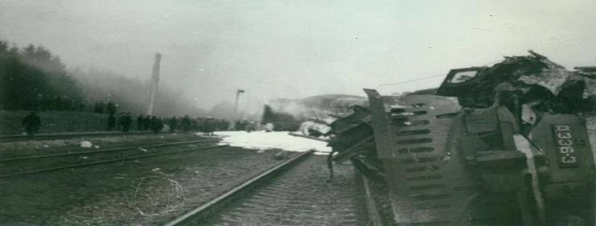

Slide 14
Контрольные вопросы:
1) Какую роль играет химическая промышленность в жизни человека?
2) Перечислите аварийно -химические опасные вещества встречающиеся в быту?
3) Что такое химическая авария?

